Slide 1
聚辰有限公司
廚餘處理設備
FOOD WASTE PROCESSING EQUIPMENT

Slide 2
網站主體架構圖
專案介紹 CH3
案例分析 P1
規劃 P2
設備配置圖 P3
廚餘/垃圾暫存設備
垃圾冷藏設備 P1
廚餘冷藏設備 P2
主頁 CH1
宗旨 P1
廚餘概述 P2
目前狀況 P3
未來 P4
服務項目 CH2
廚餘/垃圾暫存設備
廚餘減量設備
高速廚餘去化設備
合作模式 CH4
設備規畫建置 P1
設備租賃 P2
現場代處理 P3
廚餘減量設備
小型廚餘減量設備 P3 (建議：每日產生3噸以下)
大型廚餘減量設備 P4 (建議：每日產生3噸以上)
堆肥、菜葉專用減量設備 P5
客製化減量設備 P6
高速廚餘去化設備
商用廚餘去化設備 P7
大型廚餘去化設備 P8
訂製廚餘處理系統 P9
聯絡我們 CH5
線上表單
聯絡方式 EMAIL、電話..等

Slide 3
01
PART
主頁
Notes:
模板来自于 http://meihua.docer.com/

Slide 4
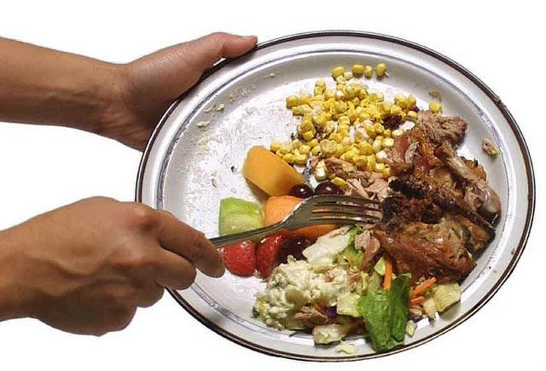
P1 宗旨
解決日益嚴重的廚餘危機

Slide 5
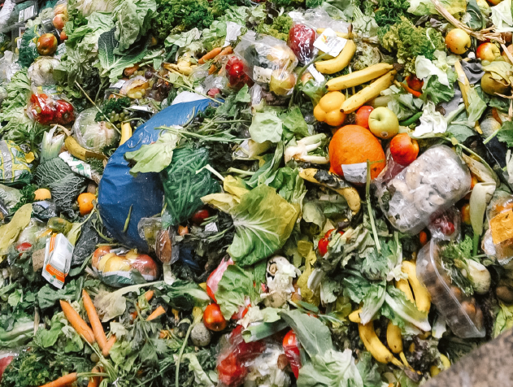
P2 概述
Q1你知道嗎?.
每年全世界大約有13億噸遭丟棄或浪費。
全台每日約有207噸廚餘產生。

Slide 6
P2 概述
Q2 你知道，廚餘浪費了多少資源嗎?
1
2
3
4
萬億美金
溫室氣體
分之一
0%的清理費用
全世界人類每年丟棄或浪費的糧食中大約13億噸。價值1萬億美金。
如果食物垃圾是一個國家，它將成為第三大溫室氣體排放國（僅次於中國和美國）。
全球生產的糧食中大約有三分之一丟棄或浪費。
消滅廚餘，至少還需要花費廚餘本身40%的費用。

Slide 7
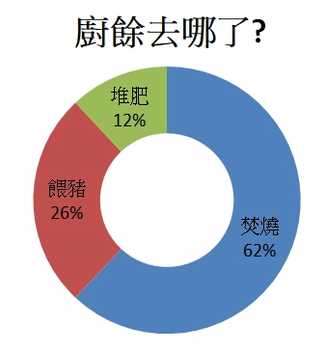
P2 概述
Q3 你知道廚餘去哪了嗎?

Slide 8
P3 目前
LAW 法規 環保署規定每天超過16公斤的廚餘或每年6公噸以上者的廚餘都要上網申報，並且聘雇合法回收業者回收。
主旨：貴局函詢畜牧業廚餘蒸煮是否屬公告第八批固定污染源設置及操作許可製程疑義一案，復如說明，請查照。
說明：
一、依本署公告第八批公私場所應申請設置、變更及操作許可之事業廢棄物再利用或處理程序，係指以熱處理、萃取、蒸餾、蒸製、冷凝、油水分離或氫化等方式，從事事業廢棄物再利用或處理程序者；主要針對製程中可能產生之揮發性有機物、粒狀污染物及異味污染物加以管制。
二、貴轄業者為配合廚餘去化政策，收購由事業所產生之廚餘，如透過包括熱處理、萃取、蒸餾、蒸製、冷凝、油水分離或氫化等程序，再利用作為豬隻飼料用途者，則屬前揭說明本署公告應申請設置、變更及操作許可之固定污染源。另許可核定內容，除規範異味污染物外，其蒸煮過程如係採用蒸氣鍋爐作為加熱處理程序者，則可依照現場實際製程流向，選用鍋爐蒸氣產生程序所對應之排放係數，藉以估算所對應之各類空氣污染物排放量。
目前，台灣三大回收廚餘的方式，都正面臨重大危機
1.焚化爐老舊，無法容納大量廚餘
2.非洲豬瘟導致進用廚餘餵豬
3.堆肥場難以開發，耗時長約2個月
4.生質能源廠，廚餘回收成本高

Slide 9

P4 未來
上升
依上述廚餘回收問題，導致廚餘清理費用，將節節攀升
註：韓國政府在首爾，已於2014年開始實施廚餘收費回收
你準備好面對了嗎?

Slide 10
02
PART
服務項目(解決方案)
Notes:
模板来自于 http://meihua.docer.com/

Slide 11
廚餘/垃圾暫存設備
垃圾冷藏設備 P1
廚餘冷藏設備 P2
廚餘減量設備
小型廚餘減量設備 P3 (建議：每日產生3噸以下)
大型廚餘減量設備 P4 (建議：每日產生3噸以上)
堆肥、菜葉專用減量設備 P5
客製化減量設備 P6
目錄
廚餘/垃圾暫存設備
廚餘減量設備
高速廚餘去化設備
高速廚餘去化設備
商用廚餘去化設備 P7
大型廚餘去化設備 P8
訂製廚餘處理系統 P9

Slide 12
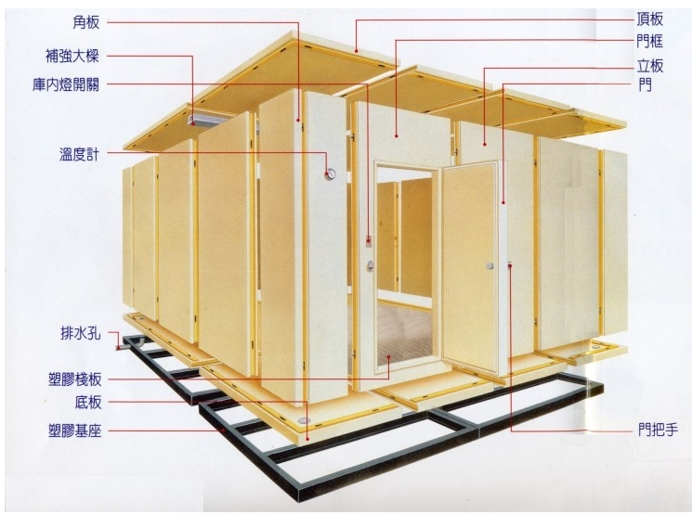
P1 垃圾冷藏設備
依據現場環境不同，配合現場使用動線、清運路線，量身規劃之暫存設備，防止存放及待清運期間所產生之汙染。
適用於百貨公司、商場、飯店…等垃圾暫存空間。

Slide 13
P2 廚餘冷藏設備
針對廚餘、堆肥等有機物，所設置之暫存設備
適用於美食街、員工餐廳…等小量廚餘暫存空間。

Slide 14
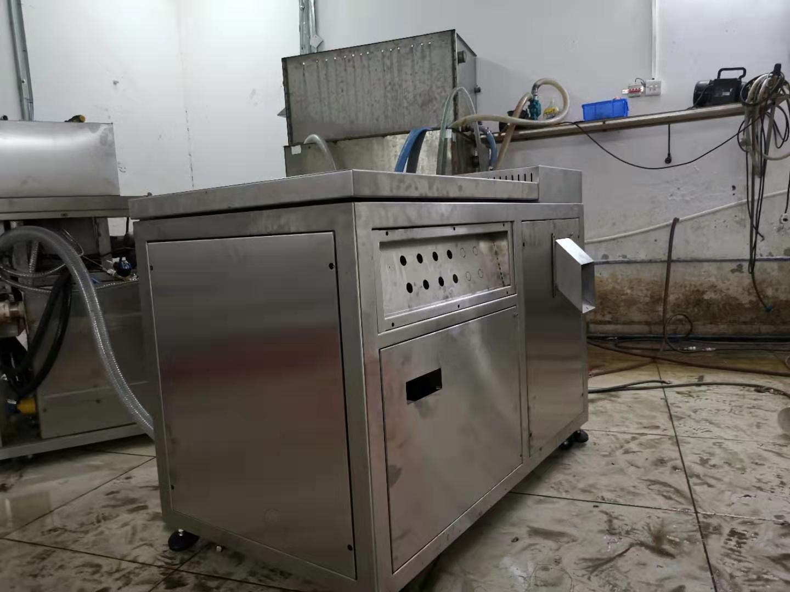
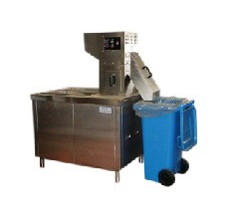
P3 小型廚餘減量設備
針對廚餘、堆肥等有機物，做減量減容，使廚餘轉變成乾式垃圾，以降低廚餘清運成本及載運產生汙染。
適用於飯店、婚宴廣場、複合式商場、美食街、員工餐廳…等小量廚餘環境。

Slide 15
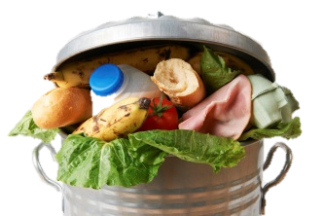

P3 小型廚餘減量設備 專利廚餘處理油水分離機-廚餘減量處理流程
TEXT HERE
TEXT HERE
循環再利用
20XX
廚餘殘渣
廚餘
預處理系統
20XX
破碎脫水
廢水
(可直接排放)
減容減重
廢油
(經測試可截油95%以上)
循環再利用

Slide 16
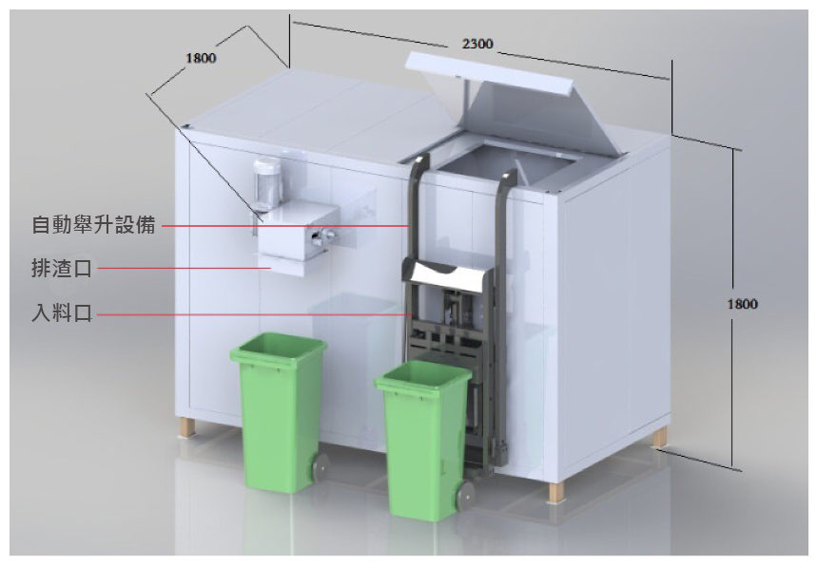
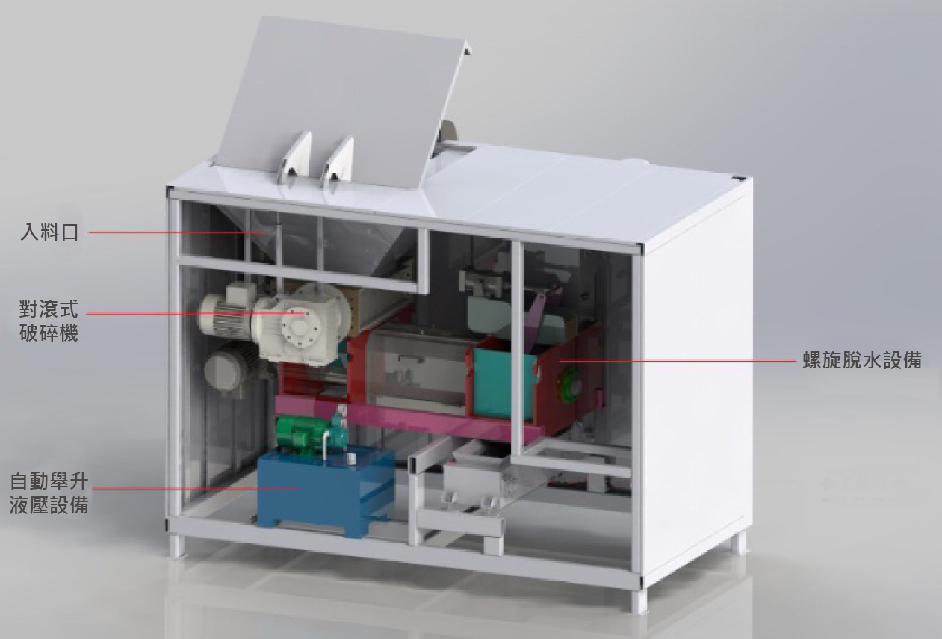
P4 大型廚餘減量設備
針對廚餘、堆肥等有機物，做減量減容，使廚餘轉變成乾式垃圾，以降低廚餘清運成本及載運產生汙染。
適用於中央廚房、團膳公司、學校…等，具有大量產生廚餘之環境場所。

Slide 17
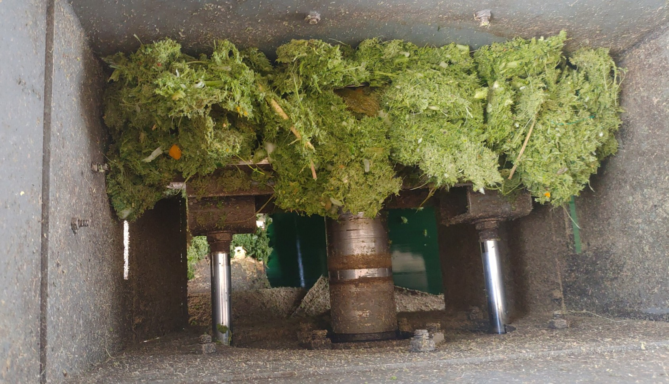
P5 堆肥、菜葉專用減量設備
針對堆肥、蔬果菜葉等有機物，所設置之減量減容設備
適用於果菜市場、農場…等產生大量菜葉、堆肥類的場所。

Slide 18
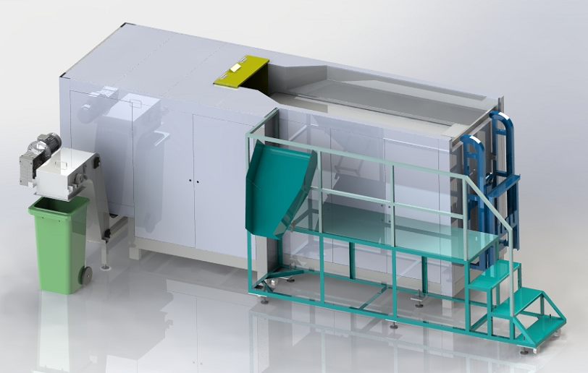
P6 客製化減量設備
針對各個環境不同，可依據客戶需求調整訂製，如有其他特殊需求，請洽本公司。

Slide 19
P7 商用廚餘高速消滅設備
針對廚餘、堆肥等有機物，利用廚餘消滅酵素，在2-3小時內，將廚餘快速分解，解容可達到85%。
適用於美食街、員工餐廳…等產生小量廚餘之環境，大約每日處理量2噸以下。

Slide 20
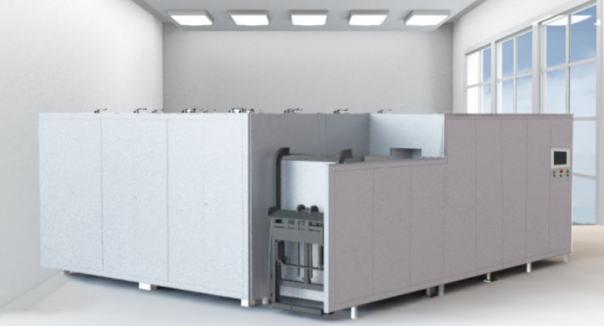
P8 大型廚餘高速消滅設備
針對廚餘、堆肥等有機物，利用廚餘消滅酵素，在2-3小時內，將廚餘快速分解，解容可達到85%。
適用於中央廚房、團膳公司、學校…等，具有大量產生廚餘之環境場所，大約每日處理量3噸以上可採用。最大可達到日處理量20噸。

Slide 21
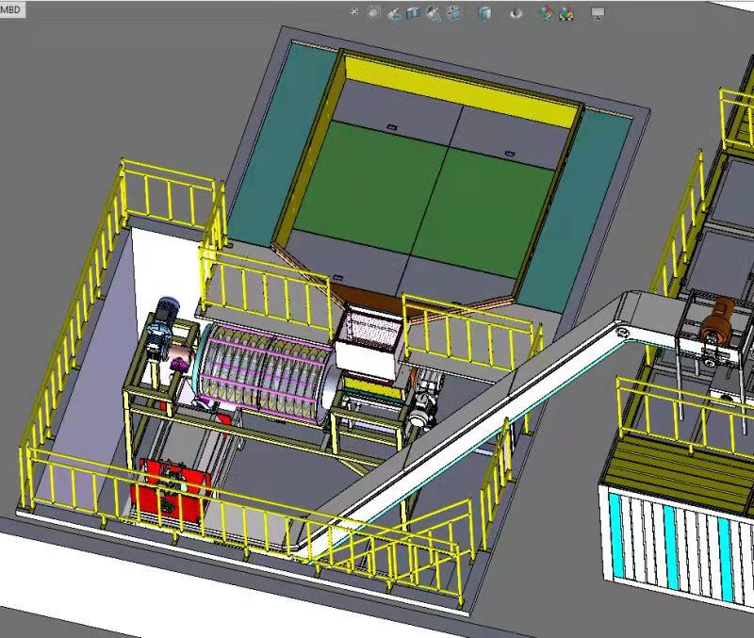
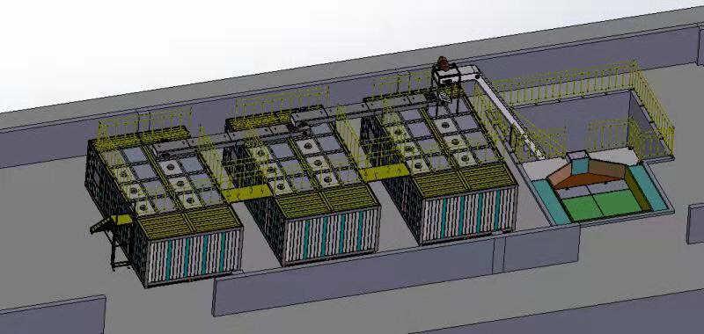
P9 訂製廚餘處理系統
針對各個環境不同，可依據客戶需求調整訂製，如有其他特殊需求，請洽本公司。

Slide 22
03
PART
專案規劃
Notes:
模板来自于 http://meihua.docer.com/

